Slide 1
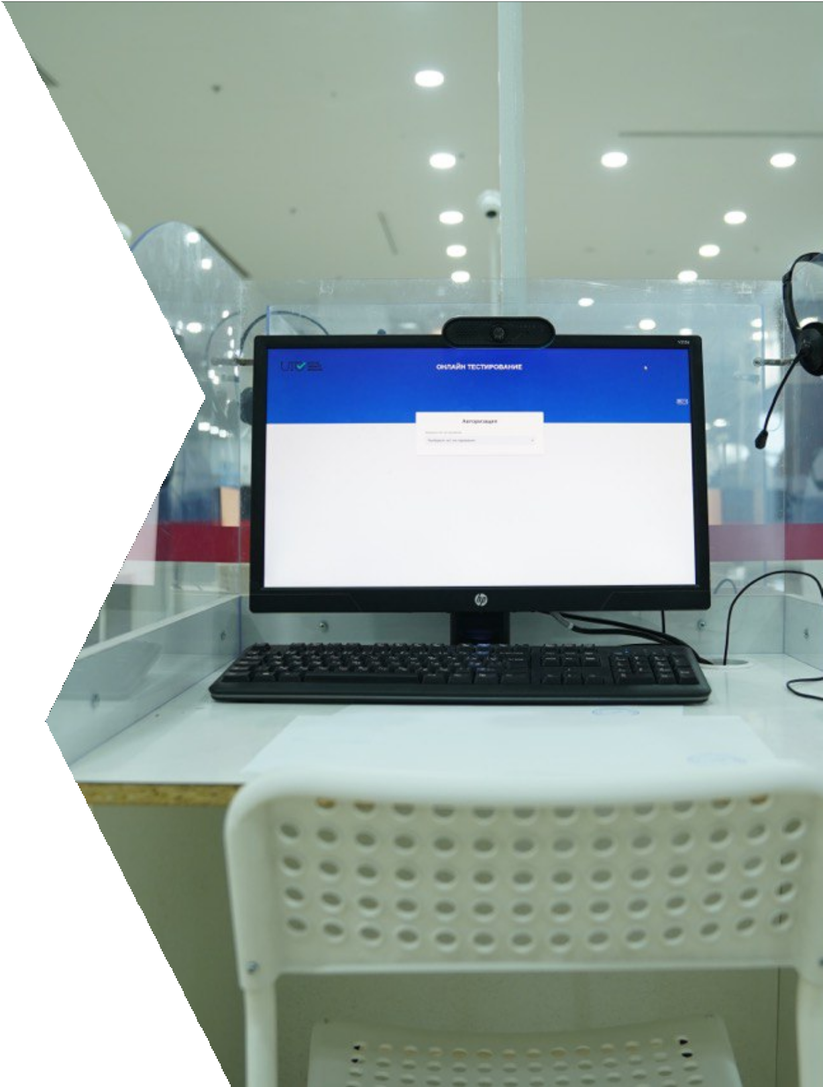

Slide 2
ЯНВАРЬСКОЕ ЕНТ
122 945
МАРТОВСКОЕ ЕНТ
110 944
АВГУСТОВСКОЕ ЕНТ
15 405
ОСНОВНОЕ ЕНТ
162 379
*291 267
САМЫЙ ВЫСОКИЙ БАЛЛ
ЯНВАРЬСКОЕ ЕНТ
83%
76
139
МАРТОВСКОЕ
137
78%
ЕНТ
70
136
ОСНОВНОЕ ЕНТ
125
83%
73
АВГУСТОВСКОЕ ЕНТ
56%
55
НАБРАЛИ ПОРОГОВЫЙ БАЛЛ
СРЕДНИЙ БАЛЛ
ЯНВАРЬСКОЕ ЕНТ
МАРТОВСКОЕ ЕНТ ОСНОВНОЕ ЕНТ
АВГУСТОВСКОЕ ЕНТ

Slide 3
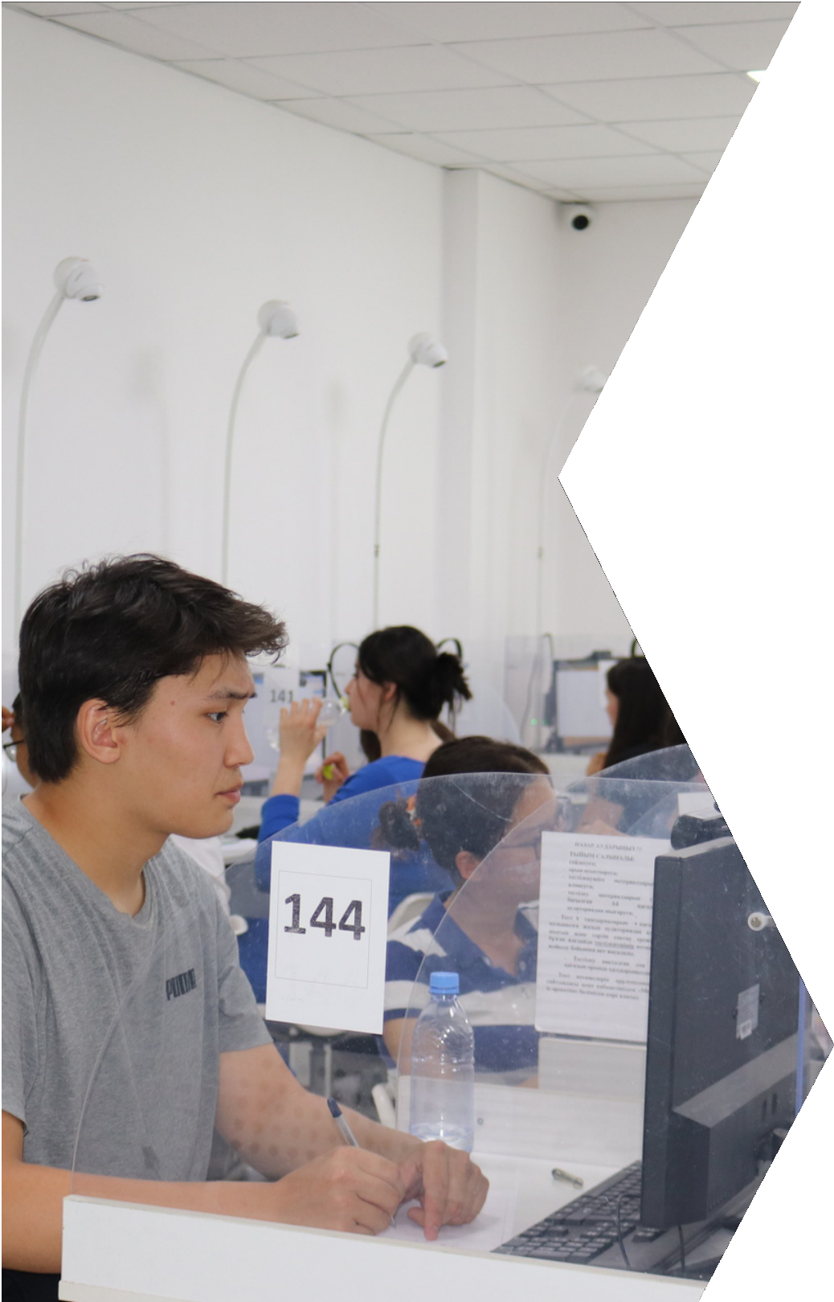
ЯЗЫК СДАЧИ
75,16% человек НА КАЗАХСКОМ ЯЗЫКЕ
24,74% человек НА РУССКОМ ЯЗЫКЕ
ООП
ПРИНЯЛО УЧАСТИЕ 478 ОБУЧАЮЩИЕСЯ С ОСОБЫМИ ОБРАЗОВАТЕЛЬНЫМИ ПОТРЕБНОСТЯМИ.
*ДОПОЛНИТЕЛЬНЫЕ 40 МИНУТ
0,1% человек
СДАЛИ
НА
ТЕСТИРОВАНИЕ
АНГЛИЙСКОМ ЯЗЫКЕ.
ПОКАЗАТЕЛИ НАРУШЕНИЯ ПРАВИЛ
АПЕЛЛЯЦИЯ
НА АППЕЛЯЦИЮ:
ПОЛУЧЕНО БОЛЕЕ 50 ТЫСЯЧ ЗАЯВЛЕНИЙ, ИЗ КОТОРЫХ
75 УНИКАЛЬНЫХ ЗАДАНИЙ УДОВЛЕТВОРЕНО.
416 абитуриентов лишились
возможности пройти тестирование в
результате попытки проноса
ЗАПРЕЩЕННЫХ ПРЕДМЕТОВ;
325 были удалены из аудиторий за нарушение правил во время самого
тестирования, их результаты
аннулированы;
В 2023 году ПОДСТАВНЫХ ЛИЦ не было выявлено

Slide 4
КОЭФФИЦИЕНТ
ВЫБРАВШИХ
18,9%
17,3%
13,5%
10,1%
8,6%
7,8%
7,5%
5,4%
2,9%
2,8%
2,6%
1,1%
0,13%
КОЭФФИЦИЕНТ ПОЛУЧИВШИХ
ПОРОГОВЫЙ БАЛЛ
74%
77%
94%
85%
70%
86%
84%
67%
78%
77%
82%
80%
77%
Профильные предметы
МАТЕМАТИКА-ФИЗИКА БИОЛОГИЯ-ХИМИЯ ТВОРЧЕСКИЙ ЭКЗАМЕН МАТЕМАТИКА-ИНФОРМАТИКА БИОЛОГИЯ-ГЕОГРАФИЯ
АНГЛИЙСКИЙ ЯЗЫК-ВСЕМИРНАЯ ИСТОРИЯ МАТЕМАТИКА-ГЕОГРАФИЯ
ВСЕМИРНАЯ ИСТОРИЯ - ОСНОВЫ ПРАВА ВСЕМИРНАЯ ИСТОРИЯ-ГЕОГРАФИЯ КАЗАХСКИЙ ЯЗЫК-КАЗАХСКАЯ ЛИТЕРАТУРА ГЕОГРАФИЯ-АНГЛИЙСКИЙ ЯЗЫК
РУССКИЙ ЯЗЫК-РУССКАЯ ЛИТЕРАТУРА ХИМИЯ-ФИЗИКА
*ПОРОГОВЫЙ БАЛЛ ПО НАПРАВЛЕНИЮ ВСЕМИРНАЯ ИСТОРИЯ - ОСНОВЫ ПРАВА: 75.

Slide 5
ДЛЯ ПОДГОТОВКИ К ТЕСТИРОВАНИЮ:
ВО ВРЕМЯ ТЕСТИРОВАНИЯ:
КАЛЬКУЛЯТОР;
ОНЛАЙН ПРОБНЫЕ-ТЕСТЫ; БЕСПЛАТНЫЕ ОНЛАЙН УРОКИ; СПЕЦИФИКАЦИЯ ТЕСТА;
ПЛАН ТЕСТА;
ПЕРИОДИЧЕСКАЯ ТАБЛИЦА И ТАБЛИЦА
100 ДАТ ПО «ИСТОРИИ КАЗАХСТАНА”
РАСТВОРИМОСТИ СОЛЕЙ;
И “ВСЕМИРНОЙ ИСТОРИИ»;
ПЕРЕВОД ТЕРМИНОВ ПО «ИНФОРМАТИКЕ»;
ТЕРМИНЫ ПО «ИНФОРМАТИКЕ» ; ПРОИЗВЕДЕНИЯ ПО «КАЗАХСКОЙ ЛИТЕРАТУРЕ» И «РУССКОЙ ЛИТЕРАТУРЕ»;
SMS-УВЕДОМЛЕНИЕ О ВРЕМЕНИ ТЕСТИРОВАНИЯ
ТЕМАТИЧЕСКИЙ АНАЛИЗ. (АНАЛИЗ ПО ТЕМАМ)

Slide 6
ИСТОРИЯ КАЗАХСТАНА
20 ЗАДАНИЙ ПОРОГОВЫЙ БАЛЛ - 5
1 ПРОФИЛЬНЫЙ ПРЕДМЕТ
40 ЗАДАНИЙ ПОРОГОВЫЙ БАЛЛ - 5
ЕНТ 2024
ГРАМОТНОСТЬ ЧТЕНИЯ
10 ЗАДАНИЙ ПОРОГОВЫЙ БАЛЛ - 3
2 ПРОФИЛЬНЫЙ ПРЕДМЕТ
40 ЗАДАНИЙ ПОРОГОВЫЙ БАЛЛ - 5
МАТЕМАТИЧЕСКАЯ ГРАМОТНОСТЬ
10 ЗАДАНИЙ ПОРОГОВЫЙ БАЛЛ - 3
ОБЩЕЕ ВРЕМЯ - 210 МИНУТ

Slide 7
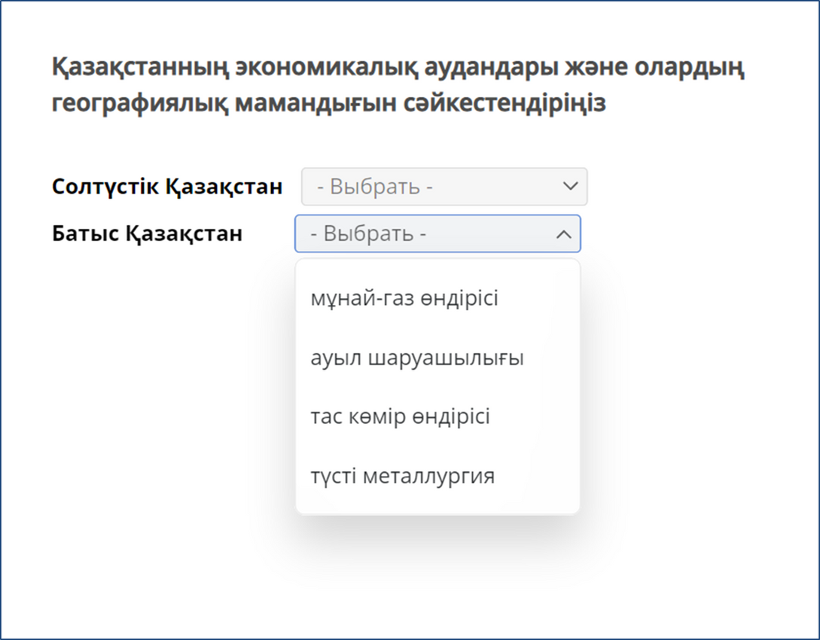
ПРОФИЛЬНЫЕ ПРЕДМЕТЫ
40 ЗАДАНИЙ - 50 БАЛЛОВ
ОЦЕНКА ЗАДАЧ ПО ОПРЕДЕЛЕНИЮ СООТВЕТСТВИЯ:
2 БАЛЛА - ЗА ВЫБОР ДВУХ ПРАВИЛЬНЫХ ОТВЕТОВ
1 БАЛЛ - ЗА ВЫБОР ОДНОГО ПРАВИЛЬНОГО ОТВЕТА
ПРИ ВЫБОРЕ ДВУХ И БОЛЕЕ НЕПРАВИЛЬНЫХ ОТВЕТОВ – 0 БАЛЛОВ
Задания с одним правильным ответом - 25 вопросов
Контекст - 5 вопросов
Задания с одним или несколько правильными ответами (2 балла) - 5 вопросов
Задания на соответствие
(2 балла) - 5 вопросов

Slide 8
ГРАМОТНОСТЬ ЧТЕНИЯ
ИСТОРИЯ КАЗАХСТАНА
20 ЗАДАНИЙ
МАТЕМАТИЧЕСКАЯ ГРАМОТНОСТЬ
10 ЗАДАНИЙ
10 ЗАДАНИЙ
10 вопросов с одним правильным ответом
10 вопросов на основе 2 контекстов
10 вопросов с одним правильным ответом
1 текст 2 вопроса (60-100 слов)
10 вопросов с одним правильным ответом
2 текст 3 вопроса (100-150 слов)
3 текст 5 вопросов (150-350 слов)

Slide 9
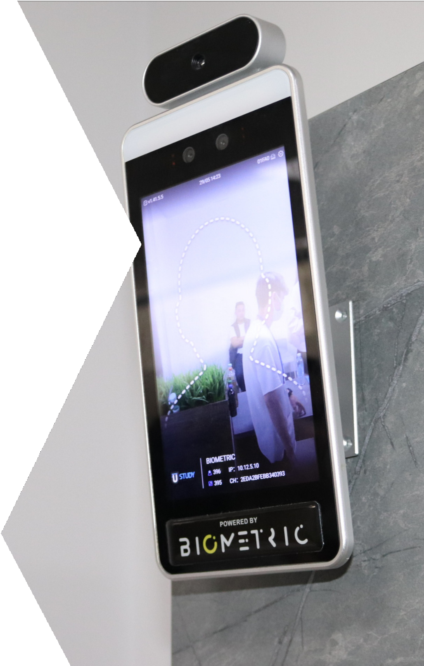
ЕНТ-2024
ДЛЯ ПОСТУПЛЕНИЯ
НА ГРАНТ и ПЛАТНУЮ ОСНОВУ- 2 РАЗА
*выпускники текущего года сдают тестирование бесплатно
ОСНОВНОЕ ЕНТ (МАЙ- ИЮЛЬ)
ДЛЯ ПОСТУПЛЕНИЯ НА ПЛАТНУЮ ОСНОВУ - 3 РАЗА
ЯНВАРСКОЕ ЕНТ
МАРТОВСКОЕ ЕНТ АВГУСТОВСКОЕ ЕНТ

Slide 10
60
70
75
СЕЛЬСКОЕ ХОЗЯЙСТВО И БИОРЕСУРСЫ,
ВЕТЕРИНАРИЯ
(В НАЦИОНАЛЬНЫЕ ВУЗЫ)
65
ПРАВО ПЕДАГОГИЧЕСКИЕ НАУКИ
ЗДРАВООХРАНЕНИЕ
50
В НАЦИОНАЛЬНЫЕ ВУЗЫ
В ОСТАЛЬНЫЕ ВУЗЫ
КАЖДЫЙ ВУЗ МОЖЕТ УСТАНОВИТЬ СВОЙ ПОРОГОВЫЙ БАЛЛ.

Slide 11
ЕВРАЗИЙСКИЙ НАЦИОНАЛЬНЫЙ УНИВЕРСИТЕТ ИМЕНИ Л.ГУМИЛЕВА
КАЗАХСКИЙ НАЦИОНАЛЬНЫЙ УНИВЕРСИТЕТ ИМЕНИ АЛЬ-ФАРАБИ
МЕХАНИКА - 75
ПРАВО- 80
СОЦИАЛЬНАЯ РАБОТА- 85 ИНФОРМАЦИОННЫЕ ТЕХНОЛОГИИ - 90 ТУРИЗМ - 95
ИНФОРМАЦИОННАЯ БЕЗОПАСНОСТЬ- 100
ТРАНСПОРТНЫЕ УСЛУГИ - 65 БИОЛОГИЯ И СМЕЖНЫЕ НАУКИ - 70 СОЦИОЛОГИЯ - 80
АРХИТЕКТУРА- 80
ПОДГОТОВКА УЧИТЕЛЕЙ МАТЕМАТИКИ- 85 ЖУРНАЛИСТИКА И РЕПОРТЕРСКОЕ ДЕЛО - 85
УНИВЕРСИТЕТ СУЛЕЙМАН ДЕМИРЕЛЬ
МАТЕМАТИКА И СТАТИСТИКА - 80 ПОДГОТОВКА УЧИТЕЛЕЙ ХИМИИ - 85 ПОДГОТОВКА УЧИТЕЛЕЙ ФИЗИКИ- 90 ПОДГОТОВКА УЧИТЕЛЕЙ МАТЕМАТИКИ- 90
ПОДГОТОВКА УЧИТЕЛЕЙ ИНОСТРАННОГО ЯЗЫКА - 95 ИНФОРМАЦИОННЫЕ ТЕХНОЛОГИИ - 100
КАЗАХСТАНСКО-БРИТАНСКИЙ ТЕХНИЧЕСКИЙ УНИВЕРСИТЕТ
МЕНЕДЖМЕНТ И УПРАВЛЕНИЕ - 100 АУДИТ И НАЛОГООБЛАЖЕНИЕ - 100 МАРКЕТИНГ И РЕКЛАМА - 100 ИНФОРМАЦОННЫЕ ТЕХНОЛОГИИ - 100
ЭЛЕКТРОТЕХНИКА И АВТОМАТИЗАЦИЯ - 100 ФИНАНСЫ, ЭКОНОМИКА,
БАНКОВСКОЕ И СТРАХОВОЕ ДЕЛО - 100

Slide 12
2022
103 ТЫСЯЧ ЧЕЛОВЕК
набрали пороговый балл
79 ТЫСЯЧ ЧЕЛОВЕК
приняли участие в конкурсе
грантов
2023
94 ТЫСЯЧ ЧЕЛОВЕК
приняли участие в конкурсе
грантов
135 ТЫСЯЧ ЧЕЛОВЕК
набрали пороговый балл

Slide 13
23,5 тысяч
7,3 тысяч
5 тысяч
5,6 тысяч
7,9 тысяч
12,5 тысяч
17,5 тысяч
972
Педагогические науки
Искусство и гуманитарные науки
Социальные науки, журналистика и информация Бизнес, менеджмент и право
Естественные науки, математика и статистика Информационные и коммуникационные технологии
Машиностроение, перерабатывающая и строительная промышленность
Сельское хозяйство и биоресурсы Ветеринария
Здравоохранение Сфера обслужвания
532
6,2 тысяч
4,6 тысяч

Slide 14
КВОТА ДЛЯ ДЕТЕЙ-СИРОТ И ДЕТЕЙ, ОСТАВШИХСЯ БЕЗ ПОПЕЧЕНИЯ РОДИТЕЛЕЙ (1%)
КВОТА ДЛЯ ИНВАЛИДОВ I, II ГРУПП, ИНВАЛИДОВ С ДЕТСТВА, ДЕТЕЙ-ИНВАЛИДОВ (1%)
КВОТА (0,5%) ДЛЯ ЛИЦ, ПРИРАВНЕННЫХ К УЧАСТНИКАМ ВЕЛИКОЙ ОТЕЧЕСТВЕННОЙ ВОЙНЫ И ИНВАЛИДАМ ПО ЛЬГОТАМ И ГАРАНТИЯМ
КВОТА ДЛЯ ЛИЦ КАЗАХСКОЙ НАЦИОНАЛЬНОСТИ, НЕ ЯВЛЯЮЩИХСЯ ГРАЖДАНАМИ РЕСПУБЛИКИ КАЗАХСТАН (4%)
КВОТА ДЛЯ ДЕТЕЙ В СЕМЬЯХ, ВОСПИТЫВАЮЩИХ ЧЕТЫРЕХ И БОЛЕЕ НЕСОВЕРШЕННОЛЕТНИХ ДЕТЕЙ (5%)
КВОТА НА ДЕТЕЙ В СЕМЬЯХ С НЕПОЛНЫМ СЕМЕЙНЫМ ПОЛОЖЕНИЕМ НЕ МЕНЕЕ ТРЕХ ЛЕТ (1%)
КВОТА ДЛЯ ДЕТЕЙ ИЗ СЕМЕЙ, ВОСПИТЫВАЮЩИХ ДЕТЕЙ-ИНВАЛИДОВ I, II ГРУППЫ (1%)
СЕЛЬСКАЯ КВОТА (35%)

